Slide 1
Archeologie středověké a novověké sakrální architektury
7. Kostely a kláštery, plakety, votivní předměty a doklady liturgické činnosti.

Slide 2
Sakrální architektura
Stavební podoba klášterů (claustrum) se vyvíjela postupně.
Dispozice – základní schéma rozmístění jednotlivých objektů má podobu benediktínských klášterů, které od
okolního světa oddělovala zeď.
Kolonizační stavební provizória:
Dřevěná zástavba – předpokládá se u každého kamenného kláštera
– jde o torza rozsáhlých budov nesoucích mladohradištní znaky (dřevěné nosné kůly nebo
zahloubené objekty s kůlovou konstrukcí)
Břevnov – kamenné stavby kostela s konventem měly pravděpodobně dřevěné předchůdce, které se však
dodnes nepodařilo nalézt
– k nejstarším kamenným stavbám náleží východní krypta baziliky včetně východního chóru a části
bočních lodí.

Slide 3
Sakrální architektura
Ostrov – dřevěné stavby budované domácí technikou sloužily 200 let
– zbytky dřevěného kostela pod pozdější románskou bazilikou, severně dřevěné příbytky, které respektovaly
pozdější románský a gotický rajský dvůr
– zánik dřevěných staveb po požáru v r. 1137, pak klášter kamenný, který zachoval stavební schéma dřevěného
předchůdce (princip stabilitatis loci)
– jako první byla budována bazilika (až do konce 1/3 13. stol.)
– severně baziliky s hroby konventu vznikla nová klauzura
Sázava – 100 až 200 let dřevěný a v 11. stol. nahrazen kamennými objekty
– původní kostel byl dřevěný (v místě chóru), kolem dřevěné budovy
– jižně východní křídlo klauzury, které sestávalo z velké dřevěné budovy (6 x 12 m)
– kamenný chrám, který nahradil dřevěný, byl vysvěcen v roce 1095 a stavebně byl dokončen r. 1161
– v sev. zahradě: laické sídliště (služebníci); v již. zahradě: pohřebiště

Slide 4
Půdorysné schéma kláštera
Benediktíni – vypracovali model kláštera jako promyšleného stavebního celku s dispozicí budov určených pro potřeby řeholních společenství – stavební kánon (st. Gallen - kamenná projekce duchovního programu – 9. stol). Ustálené stavební schéma převzaly cisterciácké kláštery i další řády.
Od 12. stol. – s prosazením gotického slohu se uplatnil nový přístup, který nerozlišoval mezi budovami
významnými a méně důležitými: hospodářskými dvory (grangie).
Práce byla chápána jako jiná forma modlitby a o dvůr se pečovalo stejně jako o svatostánek.
Benediktínské kláštery – strohé bez vnějších ozdob, bez obrazů (zakázala generální kapitula, jen P. Marie)
– měla do nich přístup veřejnost – o poutích.
Cisterciácké kláštery – byly pro veřejnost uzavřené.

Slide 5
Půdorysné schéma kláštera
Klášter – budovy konventu (dům opata, dům pro hosty, špitál, dvůr)
– s pravidelným rajským dvorem, obklopeným ambitem (křížová chodba - spojení částí konventu)
– rozdělení na část:
a) mnišskou – východní křídlo konventu:
kapitulní síň – místnost pro shromáždění a práci
dormitář – ložnice v patře
reflektář – kuchyň, jižní křídlo
klefaktorium – ohřívárna, jediná v klášteře
b) konvršskou – západní křídlo: dormitář v patře
Kostel – ústřední jádro, k němuž z jižní strany přiléhaly budovy kláštera
– půdorys latinského kříže s chórem, odděleny letnerem
– východní: chórová, mnišská
– západní: konvršská

Slide 6
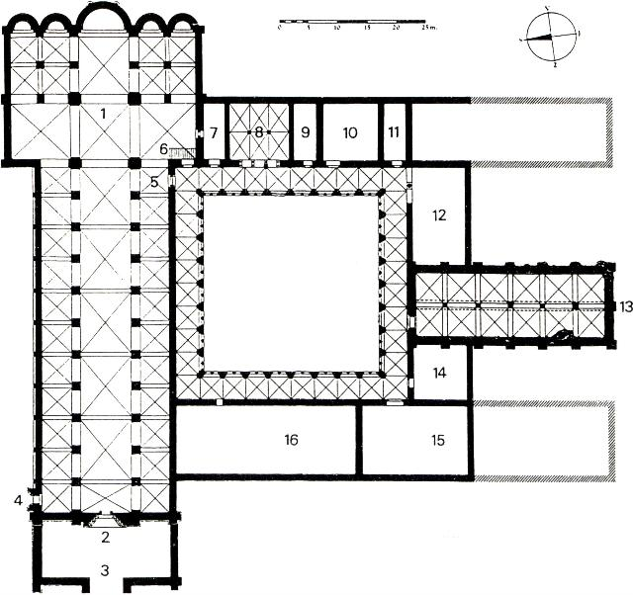
Půdorysné schéma cisterciáckého kláštera:
1 - Klášterní kostel,
2 - Západní průčelí kostela
3 - Předsíň kostela
4 - Severní portál do trojlodí
5 - Vchod z křížové chodby do
kostela
6 - Schodiště z kostela do dormitoria
7 – Sakristie
8 - Kapitulní síň
9 - Schodiště do dormitáře mnichů?
10 - Hovorna-parlatorium
11 – Průchod
12 - Ohřívárna-kalefaktorium
13 – Refektář
14 – Kuchyně
15 - Refektář konvršů
16 - Dormitář konvršů
Velehrad

Slide 7
Půdorysné schéma kláštera:
Trojlodní bazilika – na západě
Scriptorium a knihovna – severně transeptu
Clausura – vytápěná místnost na jižní straně s pravoúhlým rajským dvorem
Ambit – chodba kolem dvora
Kapitulní síň – jako součást klausury se objevuje až v 11. stol.
Vytápěná místnost – klefaktorium s hypokaustem (topením)
Dormitář – v prvním patře
Východní křídlo – lázně a latriny
jižní křídlo – reflektář s chodbou ke kuchyni
jižně od kuchyně – budovy pivovaru a pekárny
západní křídlo – cellarium, místnost pro návštěvy
severní strana kostela – ubytovna mnichů, příbytek pro hosty, palác opata
hřbitov slouží jako ovocná zahrada, příbytek zahradníka
jižně od kláštera hospodářské objekty – sýpka, budovy řemeslníků, stáje aj

Slide 8
Církevní objekty
Kostely – jejich vznik je spjat se vznikem církevní organizace
– centra farních okruhů a měly funkci liturgickou (bohoslužebnou)
– archeologicky je rozpoznatelná jejich křestní funkce (ve středověku ponořením do křtitelnice
(nádrž – piscina sacra: bazilika sv. Jiří)
– doloženo v písemných pramenech pro kostel v Úněticích z 12. st.
– měly většinou obdélný půdorys: jedno i vícelodní
– na západní straně stála jedna či více věží
– na východě presbytář s oltářem (půlobloukový nebo podkovovitý)
– opěrné pilíře: čtvercové, obdélné
– empory: určují vlastnické kostely (bazilika v Živhošti)
vyvýšená tribuna, na níž šlechtic a jeho rodina sledoval bohoslužby
– gotické: lomené oblouky, opěrné pilíře - lichoběžníkové
– hřbitovy: od 12/ 13. stol. pohřbívání v půdě vysvěcené knězem
Patrocínia: nejstarší předrománské kostely na hradištích: zasvěcení sv. Klimentu
románské kostely před pol. 12. stol.: sv. Gothard a mladší sv. Havel
románské kostely 12.-1.pol. 13. stol.: sv. Jakub a Martin (kolonizace)

Slide 9
Hřbitovy – ohrazeny zdí, sloužily k pochovávání zemřelých
– poskytují doklady pronikání křesťanství i pohanských přežitků obolus mrtvých (charónova mince)
– proti zbytkům pohanství vydal Břetislav I. (1035-55) tzv. Břetislavovy dekrety
Osária – kostnice, Sedlec u Kutné Hory, Hallstatt u Salzburgu
– sběrné pohřebiště pro více rodin či sídlišť
– celkový počet kostí podle počtu určité kosti (pravý femur, pravý radius)
– Koválov u Žabčic – pod presbytářem krypta druhotně použitá jako kostnice (asi 300 jedinců)
Pohořelice – Klášterka, Strachotín, Mušov, Brno – Petrov
Karnery – spácielně budované pohřební kaple s apsidou přiložené ke kostelu
– většinou dvoupodlažní: dole osárium, nad ním kaple pro máry
(Mstěnice, Staré Město, Podivín, Petronell, Mödling)
– někdy jde jen o prosté jámy 2 x 2 m vyplněné lidskými kostmi
– vznikají již před polovinou 13. stol.

